Slide 1
Lezione 3

Slide 2
.
Consapevolezza del fatto che le passioni e i sentimenti dell’oggi influenzano la conoscenza storica del passato

Slide 3
Lezione 3
La cultura tedesca, dall’Umanesimo quattrocentesco al 1945, hanno elaborato la propria identità e la propria peculiarità culturale come radicate nei tempi dei primi germani. I «nobili selvaggi» descritti, intorno al 100 d.C., da Tacito nella Germania, furono assunti a modello di una vita semplice, pura, non corrotta da influssi della civiltà urbana e mediterranea.
Questa costruzione ideologica ha assunto nel corso del tempo e a seconda dei contesti storici valori ben diversi nella storia moderna dell’Europa, attirando l’attenzione anche di intellettuali di altri paesi.
Nella prospettiva di un illuminista come Montesquieu, nel Settecento, la Germania antica serviva come esempio di una vita libera e democratica

Slide 4
Lezione 3
nella letteratura romantica del primo Ottocento tedesco, simbolizzava i valori comuni e profondi di una nazione culturale che non poteva diventare Stato nazionale
nel nazionalismo tedesco intorno al 1900, stava al centro di un’ideologia antimoderna e militaristica
, infine, durante il nazismo, entrò in relazione con le teorie pseudo-scientifiche della superiorità della razza germanica che avrebbero istigato alla guerra e all’Olocausto

Slide 5
Lezione 3
(lo stesso percorso più o meno vale per altre identità etniche, diverse da quella tedesca)
Nelle ideologie nazionalistiche dell’Ottocento e del primo Novecento, le radici nazionali nelle etnie del primo millennio venivano gelosamente difese. Così come i tedeschi vantavano così la propria origine germanica:
gli ungheresi erano fieri di richiamarsi al re unno Attila come loro progenitore, croati e serbi tentavano (e tentano ancora) di collocare l’inizio della propria storia in un periodo ancora più remoto.
Oggi un modello di questi tipo, che assicuri l’esistenza di identità etniche coerenti e omogenee, non è più accettata.
Un popolo come unità linguistica, culturale e politica chiaramente delineata non rappresenta la norma ma piuttosto l’eccezione.

Slide 6
Lezione 3
Come profondo ripensamento (potremmo parlare di «sensi di colpa» per reazione all’adesione all’etnicismo nazista), la storiografia tedesca e austriaca nel secondo dopoguerra ha elaborato il concetto di «etno-genesi»:
Etnogenesi significa consapevolezza della natura cangiante, mutevole del tempo, modificata dalla storia delle identità etniche
(l’identità dei longobardi, degli Svevi, dei Franchi, degli Alamanni…. Si è creata nel tempo)

Slide 7
Lezione 3
. Negli studi altomedievali, alcuni studiosi austriaci (e poi tedeschi) negli anni cinquanta sessanta del Novecento hanno messo in discussione questi concetti o riferimenti oggettivi, fondando l’identità etnica esclusivamente su fattori soggettivi: qualcuno appartiene a un’etnia se sente di farne parte.

Slide 8
Lezione 3
Perciò per gli storici di oggi, anche il mondo barbarico è un fenomeno storico, dinamico, pieno di rotture e contraddizioni, da analizzare innanzitutto come spazio periferico della civiltà antica e non più come espressione di una perduta età dell’oro.
I «barbari» non vengono più concepiti come facenti parte di una realtà nettamente definita, dotata di un’unica, autentica matrice identitaria, più pura della civiltà classica, o magari della nostra. Non è più possibile neppure guardare alle società barbariche come modello di una vita incorrotta e più vicina alla natura,

Slide 9
Lezione 3
attraverso complessi processi di acculturazione e di romanizzazione il mondo barbarico si trasformò ben prima dell’avvio della stagione delle cosiddette invasioni o migrazioni
Ciò significa che la frontiera imperiale, nonostante tutta la sua impressionante architettura difensiva, non era affatto un confine che separava con nettezza due spazi omogenei, civiltà e barbaritas, come sosteneva l’ideologia imperiale.

Slide 10
Lezione 3
Il Limes era una linea di controllo militare e civile, ma anche una zona di scambio e di comunicazioni; ed era pertanto, lo spazio di confine, un canale di forte penetrazione dei modelli di vita romani
A loro volta, quelli romani sono modelli che non bisogna assimilare alle immagini classicistiche dell’antico trasmesse a noi a partire dal Rinascimento, ma comunque esercitavano un’attrazione molto intensa.

Slide 11
Lezione 3
L’archeologia ha messo in luce molti aspetti dell’influenza del mondo romano sulle culture materiali barbariche, come ad esempio nel modo di vestire, nonché sull’arte e l’iconografia: i medaglioni d’oro con uomini e animali stilizzati che seguono modelli di monete romane anche quando raffigurano scene della mitologia germanica.
Lo spazio barbarico non era dunque quel mondo tanto diverso e incomprensibile, dipinto dagli scrittori romani, ma parte integrante dell’universo tardoantico. Era la periferia di un sistema del quale Roma e l’Italia, e più tardi Costantinopoli, erano i centri.

Slide 12
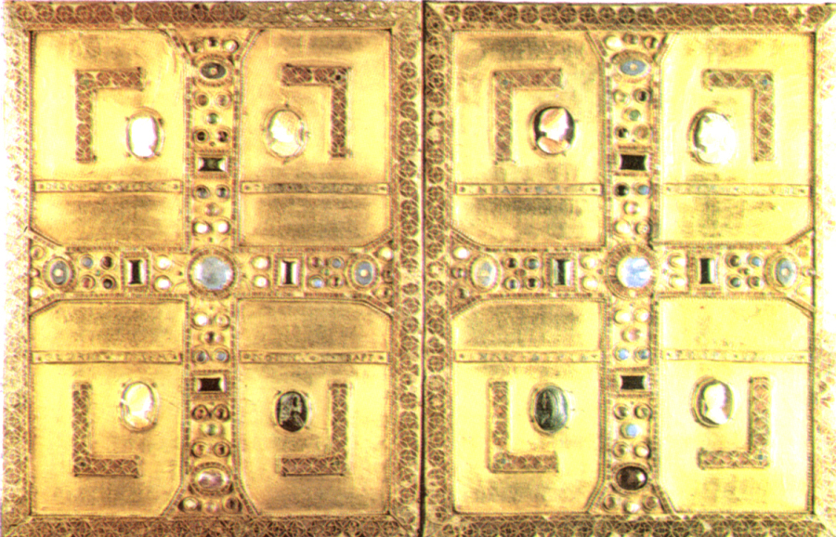
..

Slide 13
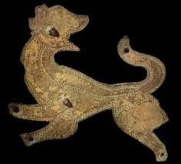
.

Slide 14
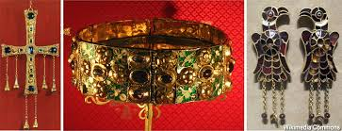
.

Slide 15
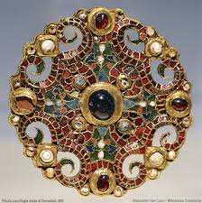
.

Slide 16
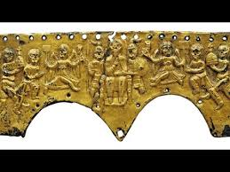

Slide 17
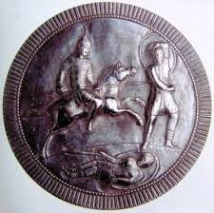
..

Slide 18
Lezione 3
Si trattava di un sistema di relazioni molto dinamico, che finiva per trasformare entrambi i mondi in contatto, ossia il centro e la periferia dell’universo tardoantico.
Alla base di tale sistema vi erano interessi reciproci alla cooperazione, e la possibilità che fra i capi delle etnie barbariche e l’Impero avvenissero scambi politici.
Nel corso delle loro conquiste, ad esempio, i Romani tendevano a mantenere l’equilibrio politico preesistente, preservando il dominio delle élites barbariche sulle città e sulle comunità sottomesse. Fu in questo modo che la Gallia divenne parte integrante dell’Impero, attraverso cioè la cooperazione attiva dei capi delle popolazioni locali.

Slide 19
Lezione 3
In questo senso, l’Impero assomigliava più a un’alleanza di migliaia di comunità locali che a una monarchia assoluta, anche se in ogni caso non era in discussione né il pieno controllo militare da parte dell’Impero delle regioni conquistate né l’inglobamento di queste ultime nel sistema fiscale dello Stato.
Una soluzione di questo tipo era sufficientemente elastica: offriva al contempo ai soggetti più ambiziosi delle élites regionali significative prospettive di carriera nell’apparato centrale, specie nell’ambito dell’esercito (cfr. i generali barbari dell’esercito romano imperiale, come Ezio o Stilicone)

Slide 20
Lezione 3
Le fonti scritte per studiare i barbari
Per noi, i barbari tardoantichi restano più o meno muti. A parte qualche iscrizione runica, le culture barbariche non hanno lasciato fonti scritte dirette.
L’unico testo germanico esteso è la traduzione in lingua gota della Bibbia, elaborata da vescovo Ulfila nel secolo IV e fatta copiare in un lussuoso codice purpureo dal re ostrogoto Teodorico nell’Italia del secolo VI (il cosiddetto Codex argenteus, oggi a Uppsala). Gli storici di origine barbarica, come il goto Jordanes (sec. VI), il burgundo-franco Fredegario (sec. VII), l’anglosassone Beda e il longobardo Paolo Diacono (sec. VIII), scriveranno la storia dei Regni romano-barbarici adottando il latino e un punto di vista che, più o meno, riprendeva quello degli autori classici.

Slide 21
Lezione 3
Solo più tardi cominceranno ad apparire i primi testi non frammentari in lingua germanica, dapprima, dal secolo VII, in Inghilterra (tra l’altro, leggi e poemi epici come Beowulf), e poi, dal secolo VIII, anche nel mondo franco.
Trascorsero altri secoli prima che nascessero due distinte tradizioni letterarie, spesso considerate come autenticamente germaniche: da una parte le saghe nordiche, dall’altra i poemi epici di ambientazione feudale.
La tradizione delle saghe – leggende costruite attorno alle vicende di personaggi eroici si sviluppa fra l’Islanda e la Scandinavia. Il frutto principale è l’Edda, raccolta di storie epiche scandinave che contiene molte notizie sui dei ed eroi pagani.

Slide 22
Dunque , il mondo «barbarico» lo possiamo conoscere solo attraverso la mediazione della cultura scritta delle fonti LATINE E GRECHE tardo-antiche OLTRE CHE ATTRAVERSO LE FONTI ARCHEOLOGICHE
E’ apparentemente paradossale, ma è vero quello che afferma lo storico P. Geary, «i germani sono stati la più grande creazione di Roma»: è la cultura latina che ha «definito» le popolazioni germaniche caratterizzate da una cultura puramente orale
L’immagine dei barbari può comunque assumere anche un carattere più positivo.
Anche Tacito in fondo fa così: nobili selvaggi, ad esempio da Tacito che descrive i germani, o da Pompeo Trogo e Giustino che riflettono sugli sciti. Questi ritratti dell’Altro dipingono in modo moralizzante un mondo opposto alla civiltà mediterranea, ma rievocandolo ritrovano in esso alcune delle virtù della Roma arcaica.

Slide 23
Lezione 3
Se le fonti scritte sono condizionate da stereotipi culturali, da schemi interpretativi, solo apparentemente le fonti archeologiche sono più «neutrali» e «obiettive».
E’ difficile, anzi impossibile interpretare le fonti archeologiche (soprattutto i corredi funerari) in senso «etnico», come se esprimessero i caratteri più profondi di un’identità
C’è un’estrema varietà e ricchezza culturale
Ad esempio, le ricchissime tombe trovate in aree diverse dimostrano che i guerrieri barbari, si servivano di vasellame d’argento, di oggetti in vetro, di cinture militari di fattura romana, non diversi in questo dall’élite imperiale dello stesso periodo.

